Slide 1

Algoritma Greedy
(Bagian 2)
Bahan Kuliah IF2211 Strategi Algoritma
Oleh: Rinaldi Munir
Program Studi Teknik Informatika
Sekolah Teknik Elektro dan Informatika ITB
2025

Slide 2
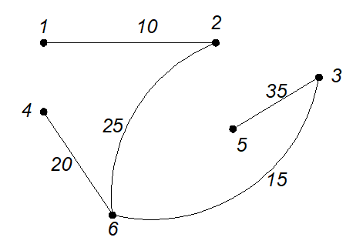
7. Pohon Merentang Minimum
(a) Graf G = (V, E) (b) Pohon merentang minimum

Slide 3
(a) Algoritma Prim
Misalkan pohon merentang minimum yang dibangun adalah himpunan T.
Strategi greedy yang digunakan di dalam Algoritma Prim:
“Pada setiap langkah, pilih sisi e = (v₁, v₂) dari graf G(V, E) yang memiliki bobot terkecil dan bersisian (incidency)
dengan simpul-simpul di T tetapi e tidak membentuk
sirkuit di T. Masukkan e ke dalam T. “

Slide 5
procedure Prim(input G : graf, output T : pohon)
{ Membentuk pohon merentang minimum T dari graf berbobot G.
Masukan: graf-berbobot terhubung G = (V, E), dengan ⏐V⏐= n
Luaran: pohon rentang minimum T = (V, E’) }
Deklarasi
i, p, q, u, v : integer
Algoritma
Cari sisi (p, q) dari E yang berbobot terkecil
T ← {(p, q)}
for i←1 to n – 2 do
Pilih sisi (u, v) dari E yang bobotnya terkecil namun bersisian dengan simpul di T
T ← T ∪ {(u, v)}
endfor
Komplesitas algoritma: O(n²)

Slide 6
Contoh 12:

Slide 7
(b) Algoritma Kruskal
Urutkan terlebih dahulu sisi-sisi di dalam graf berdasarkan bobotnya dari kecil ke besar
Strategi greedy yang digunakan:
“Pada setiap langkah, pilih sisi e = (v₁, v₂) dari graf G = (V, E) yang memiliki bobot minimum. Jika e tidak membentuk sirkuit di T, maka masukkan e ke dalam T”

Slide 9
procedure Kruskal(input G : graf, output T : pohon)
{ Membentuk pohon merentang minimum T dari graf berbobot G.
Masukan: graf-berbobot terhubung G = (V, E), dengan ⏐V⏐= n
Luaran: pohon rentang minimum T = (V, E’) }
Deklarasi
i, u, v : integer
Algoritma
{ Asumsi: sisi-sisi dari graf sudah diurut menaik berdasarkan bobotnya dari kecil ke besar}
T ← {}
while jumlah sisi di dalam T < n – 1 do
Pilih sisi (u, v) dari E yang bobotnya terkecil
if (u, v) tidak membentuk sirkuit di T then
T ← T ∪ {(u, v)}
endif
endfor
Kompleksitas algoritma: O(|E| log |E|)

Slide 10
Contoh 13:

Slide 12
(Sumber: Ellis Horrowitz & Sartaj Sahni, Computer Algorithms, 1998)

Slide 13
8. Lintasan Terpendek (Shortest Path)
Beberapa macam persoalan lintasan terpendek:
Lintasan terpendek antara dua buah simpul tertentu (a pair shortest path).
Lintasan terpendek antara semua pasangan simpul (all pairs shortest path).
Lintasan terpendek dari simpul tertentu ke semua simpul yang lain (single-source shortest path).
Lintasan terpendek antara dua buah simpul yang melalui beberapa simpul tertentu (intermediate shortest path).
→ Yang akan dibahas adalah persoalan c)

Slide 14
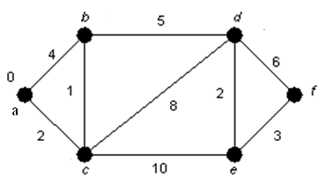
Persoalan lintasan terpendek:
Diberikan graf berbobot G = (V, E). Tentukan lintasan terpendek dari sebuah simpul asal a ke setiap simpul lainnya di G.
Asumsikan semua sisi di dalam graf berbobot positif.
Berapa jarak terpendek berikut lintasannya dari:
a ke b?
a ke c?
a ke d?
a ke e?
a ke f?

Slide 15
Penyelesaian dengan Algoritma Brute Force
Misalkan ingin menentukan jarak terpendek dari a ke b
Enumerasi semua lintasan yang mungkin dibentuk dari a ke b, hitung total bobotnya
Lintasan yang memiliki bobot terkecil adalah lintasan terpendek dari a ke b
Ulangi cara yang sama untuk jarak terpendek dari a ke c, dari a ke d, dan seterusnya.

Slide 16
Penyelesaian dengan Algoritma Greedy
Misalkan ingin menentukan jarak terpendek dari a ke b
Strategi greedy: pada setiap langkah, pilih sisi (u, v) dengan bobot terkecil
Ulangi cara yang sama untuk jarak terpendek dari a ke c, dari a ke d, dan seterusnya.

Slide 17
Namun, strategi greedy di atas tidak selalu menjamin solusi optimal
Contoh: Lintasan terpendek dari 1 ke 10 pada graf di bawah ini!
Greedy: 1 – 2 – 6 – 9 – 10 dengan bobot = 2 + 4 + 3 + 4 = 13 → Tidak optimal
Solusi optimal: 1 – 3 – 5 – 8 – 10 dengan bobot = 4 + 3 + 1 + 2 = 11

Slide 18
Algoritma Dijkstra
Merupakan algoritma yang optimal untuk menentukan lintasan terpendek.
Lintasan terpendek dibangun langkah per langkah. Pada langkah pertama bangun lintasan terpendek pertama, pada langkah kedua bangun lintasan terpendek kedua, demikian seterusnya.
Strategi greedy yang digunakan:
“Pada setiap langkah, pilih lintasan berbobot minimum yang menghubungkan simpul yang sudah terpilih dengan sebuah simpul lain yang belum terpilih. Lintasan dari simpul asal ke simpul yang baru haruslah merupakan lintasan yang terpendek diantara semua lintasannya ke simpul-simpul yang belum terpilih.”

Slide 19
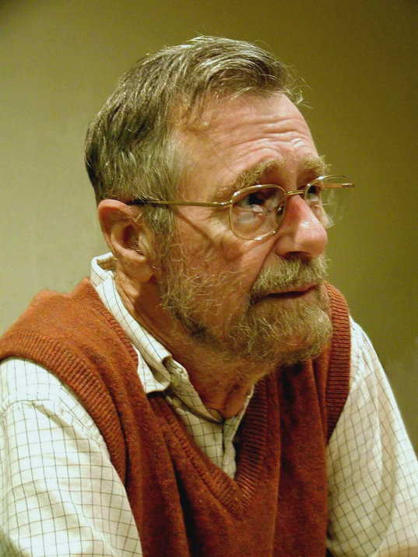
Edsger W. Dijkstra (1930–2002)
Edsger Wybe Dijkstra was one of the most influential members of computing science's founding generation. Among the domains in which his scientific contributions are fundamental are
algorithm design
programming languages
program design
operating systems
distributed processing
In addition, Dijkstra was intensely interested in teaching, and in the
relationships between academic computing science and the software
industry. During his forty-plus years as a computing scientist, which included
positions in both academia and industry, Dijkstra's contributions brought
him many prizes and awards, including computing science's highest honor,
the ACM Turing Award.
Sumber: http://www.cs.utexas.edu/users/EWD/

Slide 20
procedure Dijkstra (input G: weighted_graph, input a: intial_vertex, output L : array [1..n] of real)
{ Mencari lintasan terpendek dari simpul a ke semua simpul lain di dalam graf berbobot G.
Masukan: graf-berbobot yang terhubung, G = (V, E) dengan ⏐V⏐= n
Luaran: L[1..n], L[i] berisi panjang terpendek dari simpul a ke simpul v_{i} }
Deklarasi:
i : integer
u, v : vertex
S : set of vertex { himpunan solusi untuk mencatat simpul-simpul yang sudah dipilih di dalam tur }
Algoritma
for i←1 to n
L(v_{i}) ← ∞
endfor
L(a) ← 0 { jarak dari a ke a adalah 0 }
S ← { }
for k ← 1 to n do
u ← pilih simpul yang belum terdapat di dalam S dan memiliki L(u) minimum
S ← S ∪ {u} { masukkan u ke dalam S }
for semua simpul v yang tidak terdapat di dalam S
{ update jarak yang baru dari a ke v }
if L(u) + G(u, v) < L(v) then { jarak dari a ke u ditambah bobot sisi dari u ke v lebih kecil dari jarak a ke v }
L(v) ← L(u) + G(u, v) { jarak dari a ke v yang baru diganti dengan L(u) + G(u, v) }
endif
endfor
enfor

Slide 21
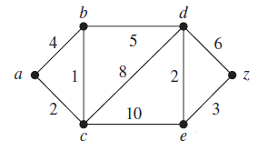
Contoh 14: Diberikan graf G di bawah ini. Carilah lintasan terpendek dari simpula a ke semua simpul lainnya.
(Sumber: Rosen, Discrete Mathematics and Its Application, 7th Edition)

Slide 22
(Sumber: Rosen, Discrete Mathematics and Its Application, 7th Edition)
Penyelesaian:

Slide 23
Jadi, lintasan terpendek (dimulai dari lintasan yang bobot terkecil) dari:
a ke c adalah a, c dengan bobot = 2
a ke b adalah a, c, b dengan bobot = 3
a ke d adalah a, c, b, d dengan bobot = 8
a ke e adalah a, c, b, d, e dengan bobot = 10
a ke z adalah a, c, b, d, e, z dengan bobot = 13

Slide 24
Kompleksitas Algoritma Dijkstra ditentukan oleh kalang (loop) berikut:
for k ← 1 to n do
u ← pilih simpul yang belum terdapat di dalam S dan memiliki L(u) minimum
S ← S ∪ {u} { masukkan u ke dalam S }
for semua simpul v yang tidak terdapat di dalam S
{ update jarak yang baru dari a ke v }
if L(u) + G(u, v) < L(v) then
L(v) ← L(u) + G(u, v)
endif
endfor
endfor
(i) Memilih simpul u yang bukan di dalam S dan memiliki L(u) minimum
→ membutuhkan paling banyak n – 1 perbandingan: O(n)
(ii) Memperbarui (update) jarak yang baru dari a ke v:
→ membutuhkan paling banyak n – 1 perbandingan dan n – 1 penjumlahan: O(n)
(ii) Pengulangan for k dari 1 sampai n dilakukan sebanyak n kali
Kompleksitas waktu algoritma Dijkstra: T(n) = n { O(n) + O(n) } = O(n²)

Slide 25
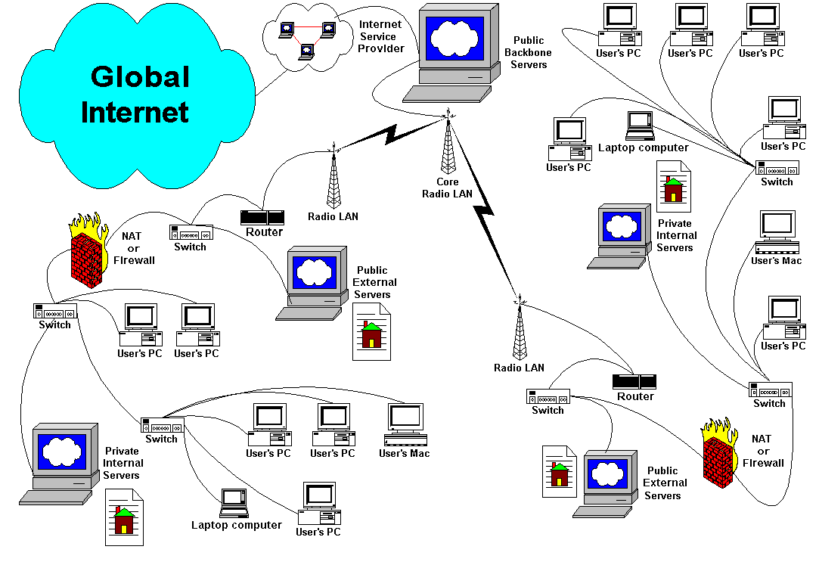
Aplikasi algoritma Dijkstra:
Routing pada jaringan komputer

Slide 26
Pesan yang dikirim dari satu komputer ke komputer lainnya umumnya dipecah menjadi sejumlah paket (packet) data yang berukuran lebih kecil.
Untuk menyampaikan paket data dari dari satu komputer ke komputer lainnya, sistem jaringan komputer harus dapat melakukan pemilihan rute yang tepat agar paket dapat sampai ke komputer tujuan dalam waktu yang cepat.
Yang dimaksud dengan perutean (routing) adalah menentukan lintasan yang dilalui oleh paket dari komputer pengirim (asal) ke komputer penerima (tujuan).

Slide 27
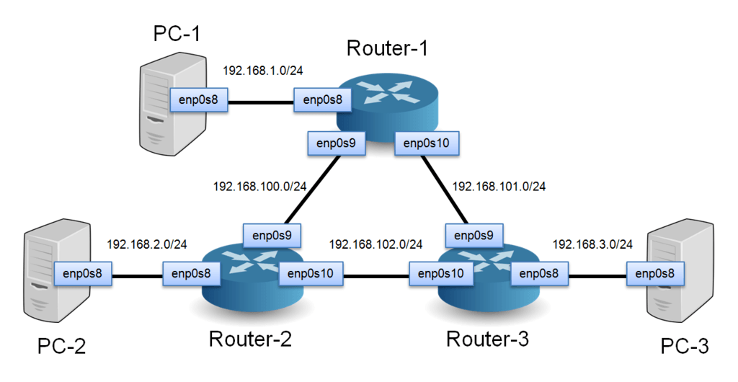
Router adalah komputer yang didedikasikan untuk mengarahkan pesan dari suatu simpul ke simpul lainnya.
Setiap router memelihara sebuah tabel yang disebut tabel rute (routing table). Tabel rute berisi alamat komputer asal, alamat komputer tujuan, dan simpul antara (via) yang dilalui.

Slide 28
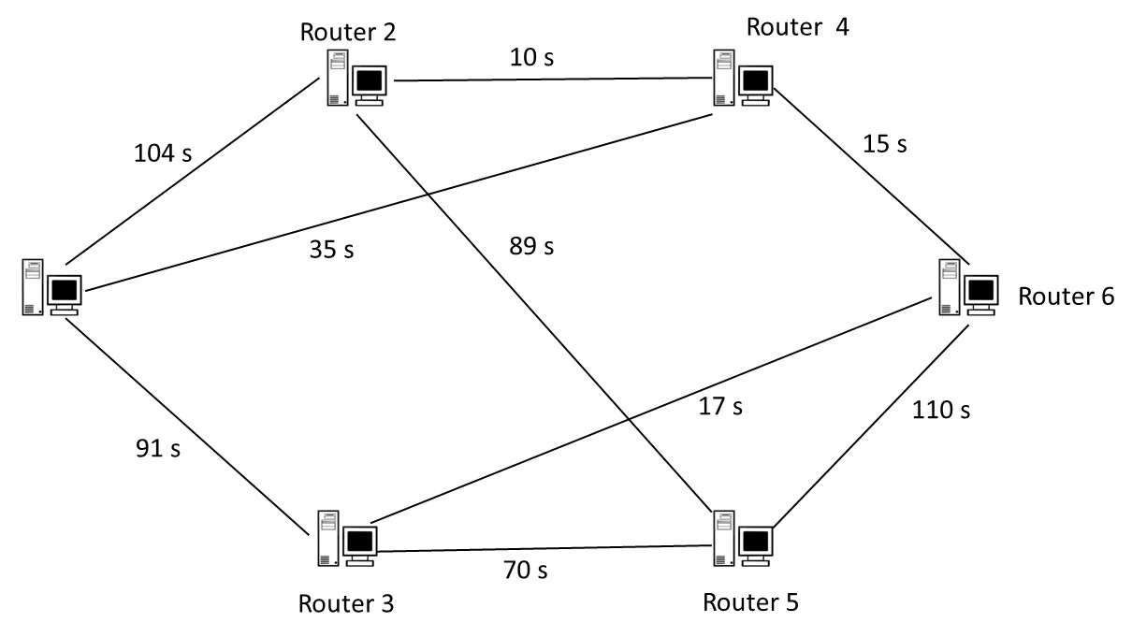
Contoh sebuah jaringan router:
Mencari lintasan terpendek dari router asal ke router tujuan dapat diartikan sebagai menentukan lintasan terpendek dari simpul asal ke simpul tujuan di dalam jaringan komputer.
Router 1

Slide 29
Lintasan terpendek (berdasarkan delay time):

Slide 30
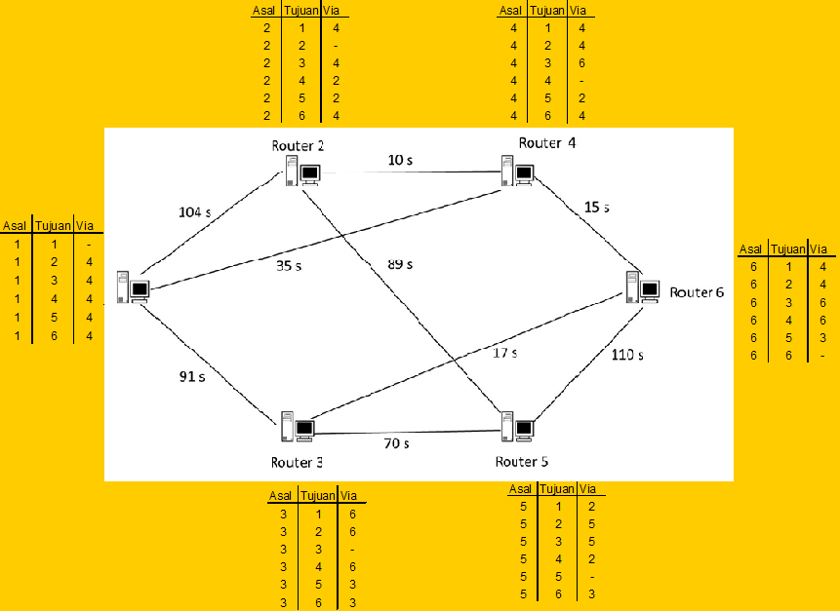
Router 1

Slide 31
Soal Latihan
Algoritma Greedy
(Diambil dari soal-soal UTS)
IF2211 Strategi Algoritma
2025

Slide 32
Soal Latihan 1
Misalkan terdapat 9 buah job dengan waktu pengerjaan adalah 3, 5, 6, 10, 11, 14, 15, 18, dan 20 menit. Anda memiliki tiga buah prosesor untuk menjalankan job-job tersebut. Bagaimana cara pengaturan job pada setiap prosesor sehingga waktu penyelesaian semua job adalah minimal? Waktu penyelesaian job dihitung dari prosesor yang terlama menyelesaikan job. Misalkan cara pengaturan job adalah sbb:
Waktu penyelesaian job = 18 + 11 + 6 = 35 menit.
P1
P2
P3
20
10
3
18
11
6
15
14
5

Slide 33
Jawaban:
Jika dijalankan pada prosesor dengan job waktu terpendek lebih dahulu, hasilnya sbb:
P1
P2
P3
3
10
15
5
11
18
6
14
20
Strategi ini bukan solusi yang bagus karena waktu penyelesaiannya menjadi 6 + 14 + 20 = 40 menit.

Slide 34
Solusi yang lebih baik adalah sebagai berikut:
P1
P2
P3
20
14
18
11
5
15
10
6
3
Waktu penyelesaiannya menjadi 20 + 14 = 34 menit, optimal.

Slide 35
Soal Latihan 2
Terdapat n buah mata kuliah yang akan dijadwalkan pada sejumlah ruang kuliah. Setiap mata kuliah i memiliki waktu mulai si dan waktu selesai fi. Bagaimana menjadwalkan semua kuliah pada ruang-ruang kuliah sehingga jumlah ruang kuliah yang dipakai seminimal mungkin? Tidak boleh ada dua atau lebih kuliah yang bentrok waktunya (beririsan waktunya) menggunakan ruang kuliah yang sama. Jelaskan strategi greedy-nya seperti apa dan berapa kompleksitas waktunya. Ilustrasikan jawaban anda dengan contoh berikut: (Nilai: 15)
n = 10, (si , fi) = [(5, 6), (4, 7), (2, 5), (1, 4), (3, 7), (8, 10), (7, 8), (1, 3), (6, 9), (5, 8)]

Slide 36
Jawaban:
Strategi greedy-nya adalah:
Urutkan mata kuliah dalam urutan menaik berdasarkan waktu mulainya (s).
Mulai dengan ruang kuliah ke-k = 1.
Assign kuliah-kuliah ke dalam ruang kuliah k yang waktu mulainya lebih besar atau sama dengan waktu selesai kuliah yang telah dipilih sebelumnya.
Jika ada kuliah yang tersisa, tambahkan ruang kuliah baru (k = k+ 1), lalu ulangi langkah (iii) sampai seluruh mata kuliah sudah di-assign ke ruang-ruang kuliah.
Contoh: n = 10, (s_{i} , f_{i}) = [(5, 6), (4, 7), (2, 5), (1, 4), (3, 7), (8, 10), (7, 8), (1, 3), (6, 9), (5, 8)]
Diurutkan: [(1, 3), (1, 4), (2, 5), (3, 7), (4, 7), (5, 6), (5, 8), (6, 9), (7, 8), (8, 10)]
Ruang kuliah k = 1: [(1, 3), (3, 7), (7, 8), (8, 10)]
Ruang kuliah k = 2: [(1, 4), (4, 7)]
Ruang kuliah k = 3: [(2, 5), (5, 6), (6, 9)]
Ruang kuliah k = 4: [(5, 8)]
Jadi, dibutuhkan 4 ruang kuliah saja

Slide 37
Meng-assign setiap kuliah ke ruang kuliah cukup dilakukan dalam waktu O(n) saja. Kompleksitas algoritma adalah O(n²) atau O(n log n) jika waktu pengurutan diperhitungkan.
Jika waktu pengurutan tidak diperhitungkan, maka kompleksitasnya adalah O(n).

Slide 38
Soal Latihan 3

Slide 39
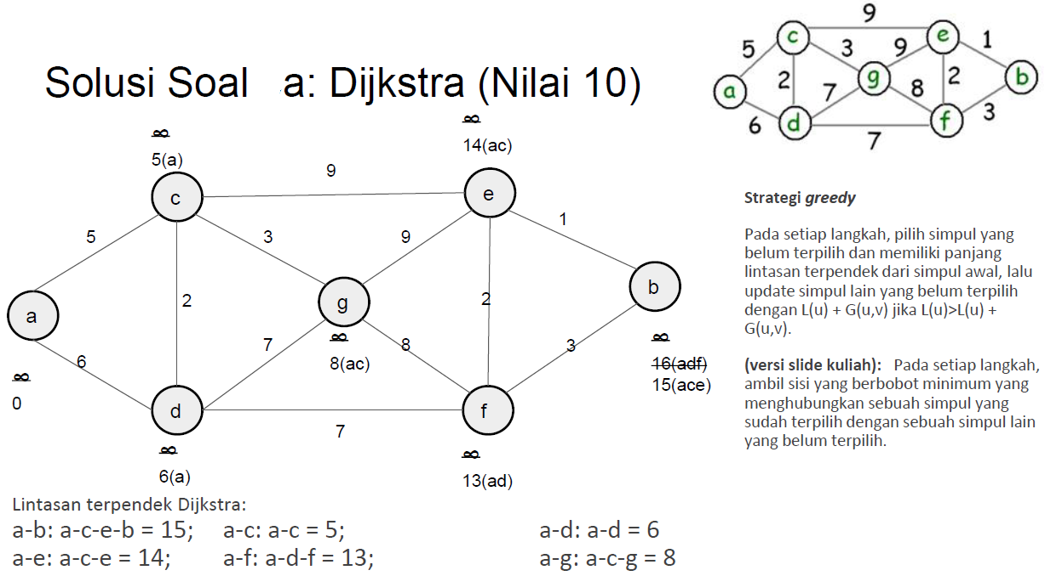
Jawaban:

Slide 40
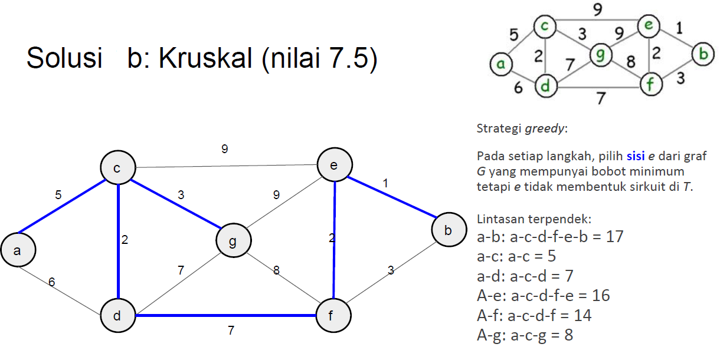

Slide 41
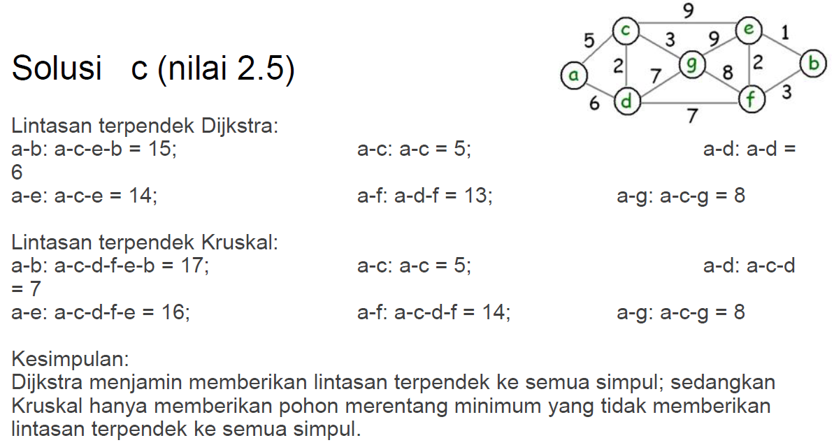

Slide 42
Bersambung ke bagian 3

